Slide 1
ΕΡΓΑΣΤΗΡΙΟ 1
Εφαρμογές Γεωπληροφορικής στις Κοινωνικές Επιστήμες

Slide 2
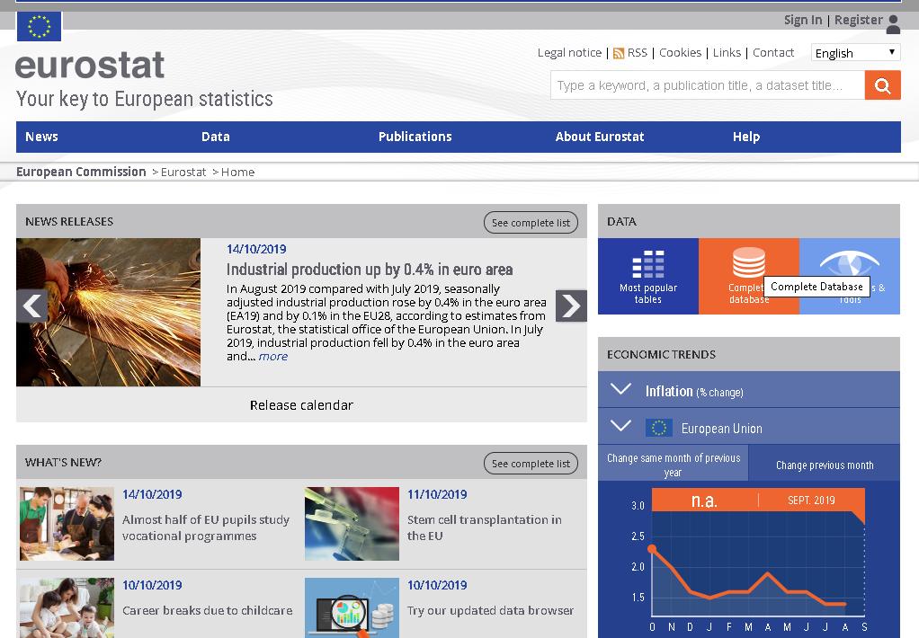
https://ec.europa.eu/eurostat/home?
Next -> Browse Statistics by Theme

Slide 3
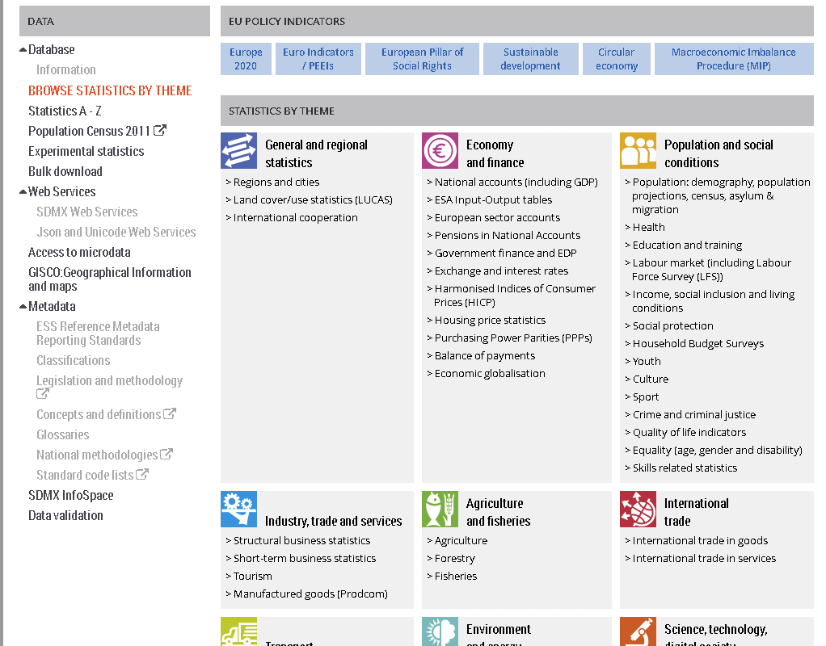
Next -> Population: demography, population projections, census, asylum & migration

Slide 4
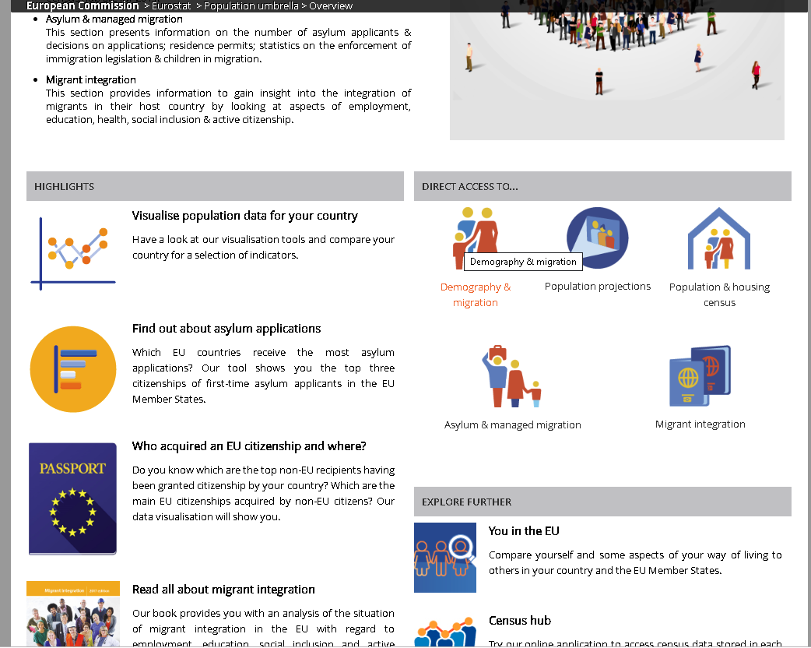
Next -> Demography & migration

Slide 5
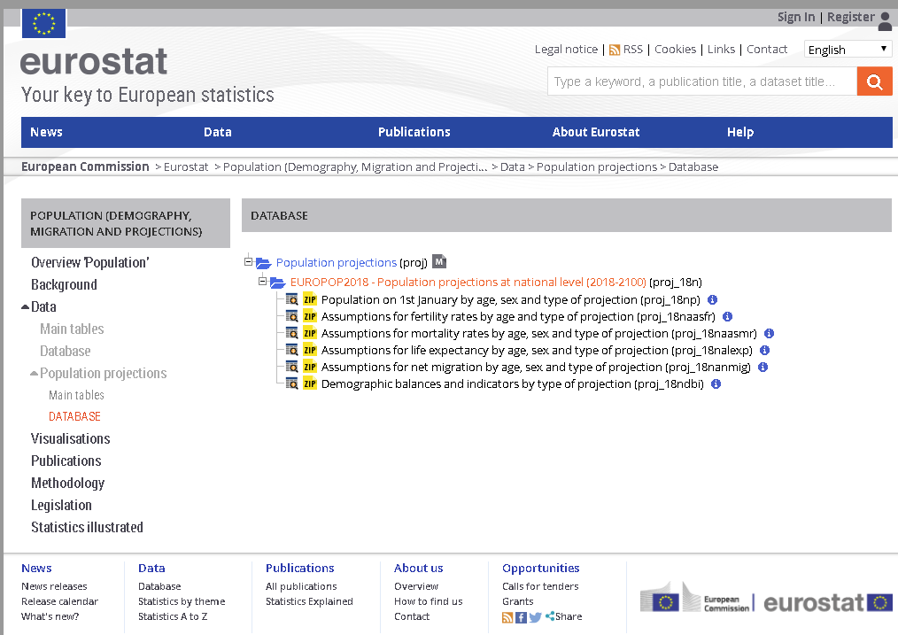
Next -> Population on 1st January by age, sex and type of projection (proj_18np)
Next -> Data explorer

Slide 6
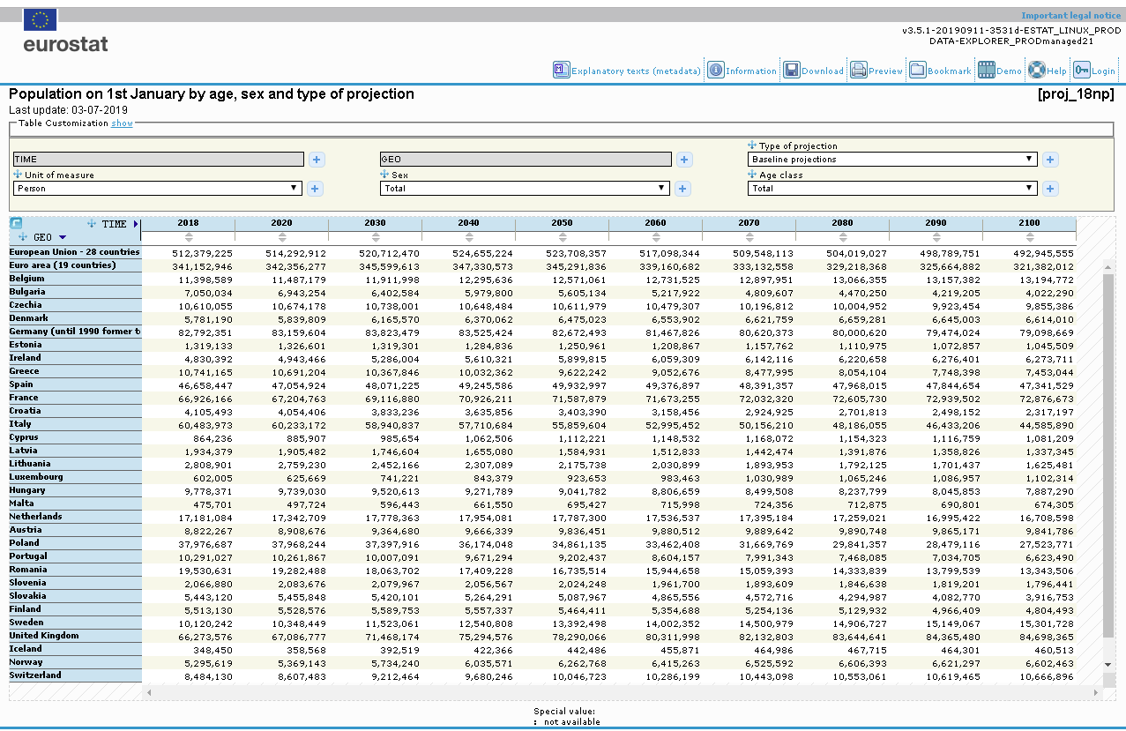
Next -> Download (πάνω δεξιά)

Slide 7
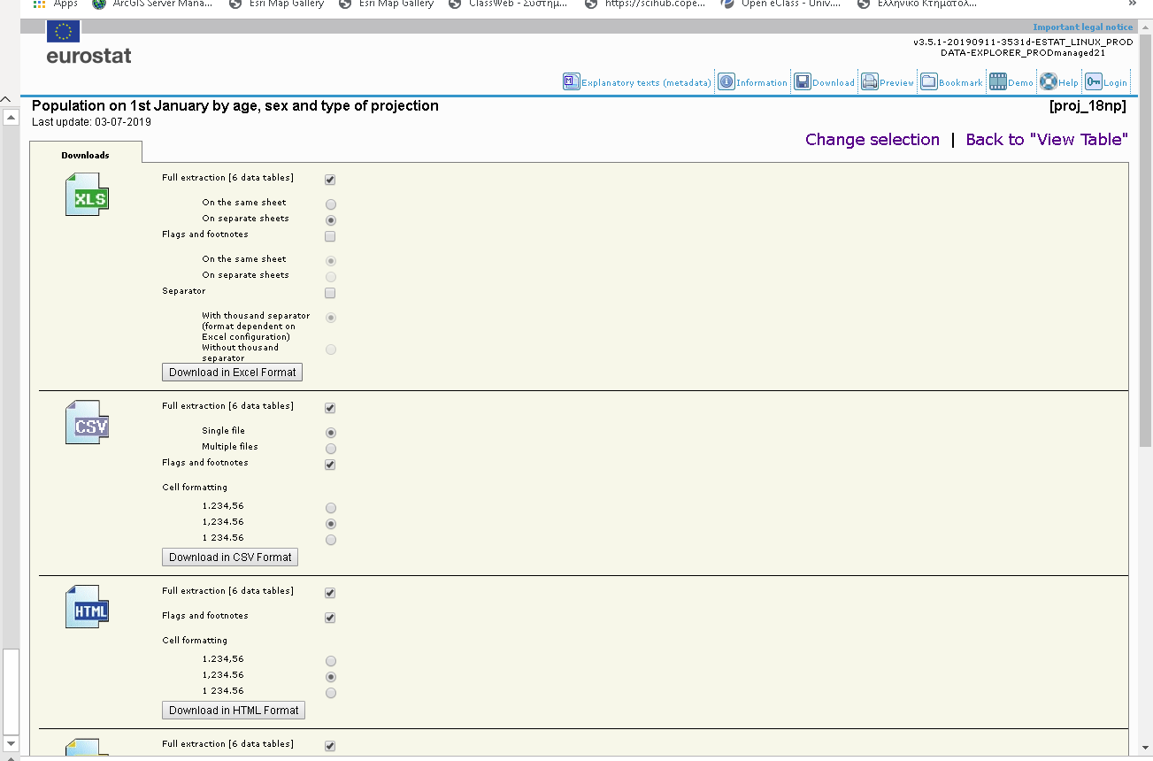
Next -> Download in Excel Format

Slide 8
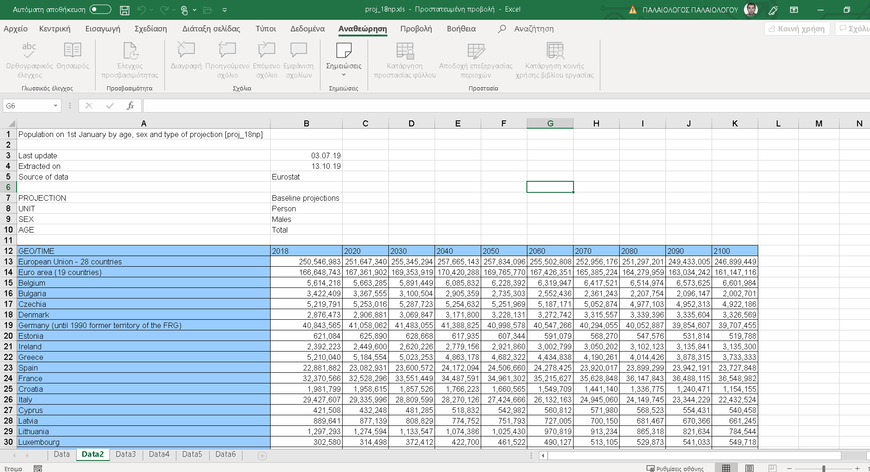
Next -> Εξαγωγή των φύλλων που αφορούν τον πληθυσμό των ανδρών, των γυναικών, καθώς και τους αντίστοιχους πίνακες χωρίς τον υπολογισμό της μετανάστευσης (csv οριοθετημένο με κόμματα)

Slide 9
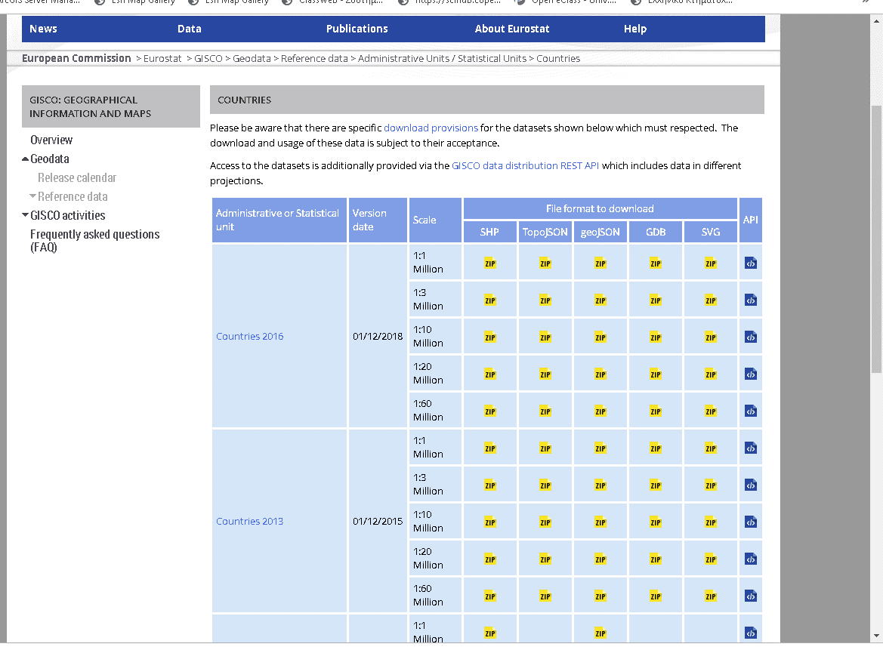
Eurostat Geodata
Next -> 1:3 Million Scale, GDB format

Slide 10
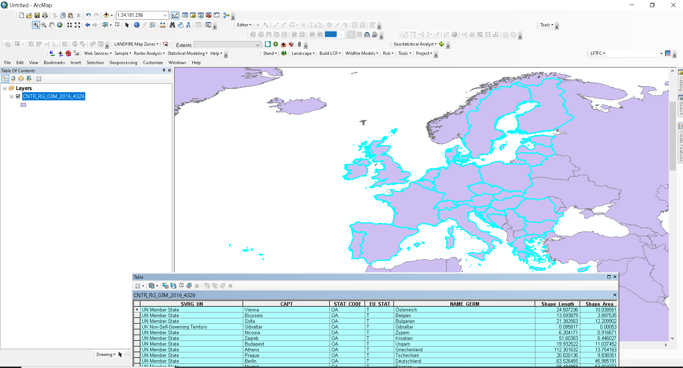
Next -> Unzip, open in ArcGIS, Open Attribute Table
Next -> Select by Attribute, EU_STAT = ‘T’
Next - > Select features, κρατώντας πατημένο το Shift, επιλέξτε την Νορβηγία
Next - > δεξί κλικ στο layer, data, export data, αποθηκεύστε

Slide 11
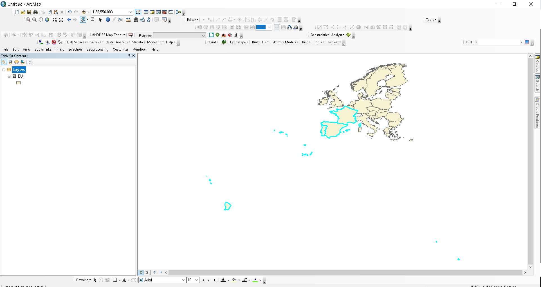
Πρόβλημα…Υπερπόντιες κτήσεις…Θα επηρεάσουν την κλίμακα των χαρτών.

Slide 12
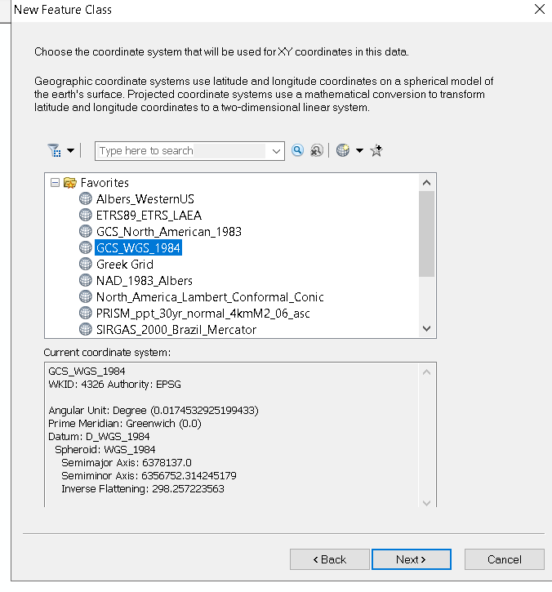
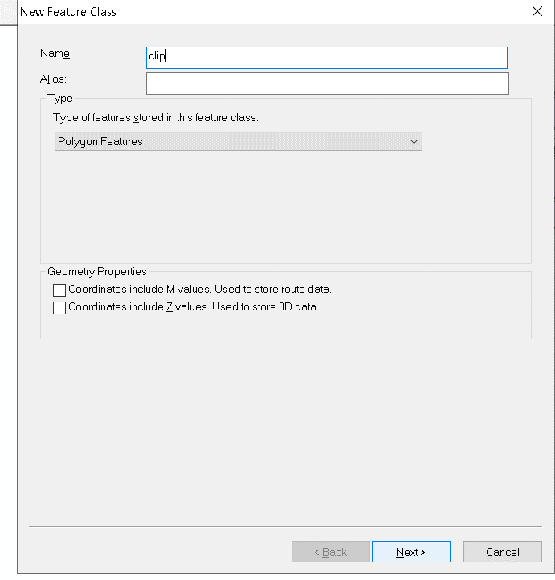
Δημιουργήστε ένα νέο πολυγωνικό layer στην βάση γεωγραφικών δεδομένων: όνομα=clip

Slide 13
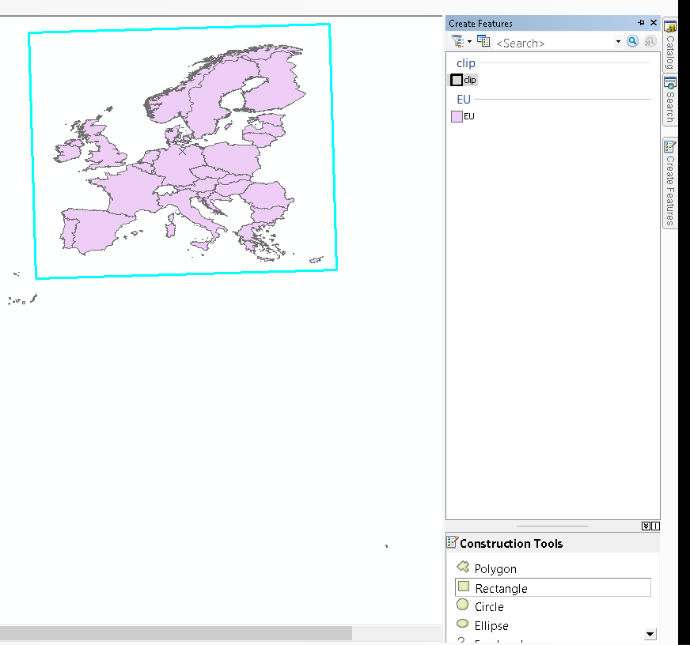
Next -> Editor, Start editing
Next -> Επιλέξτε το “Clip”, και κάτω Rectangle
Next -> Δημιουργήστε ένα παρόμοιο με αριστερά πολύγωνο πάνω από την Ευρώπη. Έπειτα save και stop editing

Slide 14
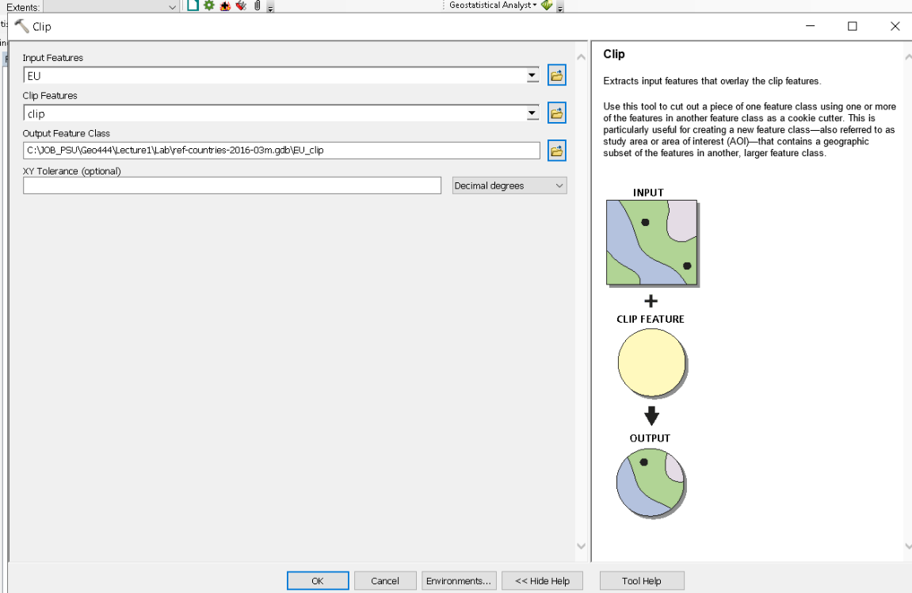
Next -> Από το Search βρείτε την εντολή “clip”. Καθορίστε τις παρακάτω παραμέτρους
Next -> Αφαιρέστε όλα τα layers εκτός από το EU_clip. Κάντε κλικ στο κουμπί του full extent. Θα δείτε πλέον ότι το μέγιστο zoom είναι στα όρια της Ευρώπης

Slide 15
Next -> Ανοίξτε τον attribute table.
Βεβαιωθείτε ότι τα ονόματα των χωρών στο πεδίο «NAME_ENGL» είναι ίδια με τα αντίστοιχα των τεσσάρων αρχείων csv. Μετονομάστε αν χρειαστεί αφού πρώτα πατήσετε Start Editing από τον Editor
Next -> Ανοίξτε το κάθε ένα csv και προσθέστε ένα προσωνύμιο μπροστά από κάθε χρονιά. Αν το αφήσουμε ως έχει, τότε επειδή δεν μπορεί να ορίσει το GIS ως header αριθμούς, θα βάλει αναγκαστικά την πρώτη σειρά ως εγγραφή, και είναι κάτι που ΔΕΝ θέλουμε. Άρα, για male, migration MM, female migration, FM, για male, no migration, ΜΝΜ, για female, no migration FNM.
Next -> Δεξί κλικ πάνω στην βάση γεωγραφικών δεδομένων, import, “Table (multiple)”, και δώστε τα 4 αρχεία csv.
Next -> Δεξί κλικ πάνω στην βάση γεωγραφικών δεδομένων, import, “Table (multiple)”, και δώστε τα 4 αρχεία csv.

Slide 16
Next -> Δεξί κλικ πάνω στο EU_clip, join, και στη συνέχεια ορίστε τις παρακάτω επιλογές.
Next -> Δεξί κλικ πάνω στο EU_clip, data, export data. Αποθηκεύστε το στην ΒΓΔ με όνομα ανάλογο με τα δεδομένα (MM, FM, MNM, FNM).

Slide 17
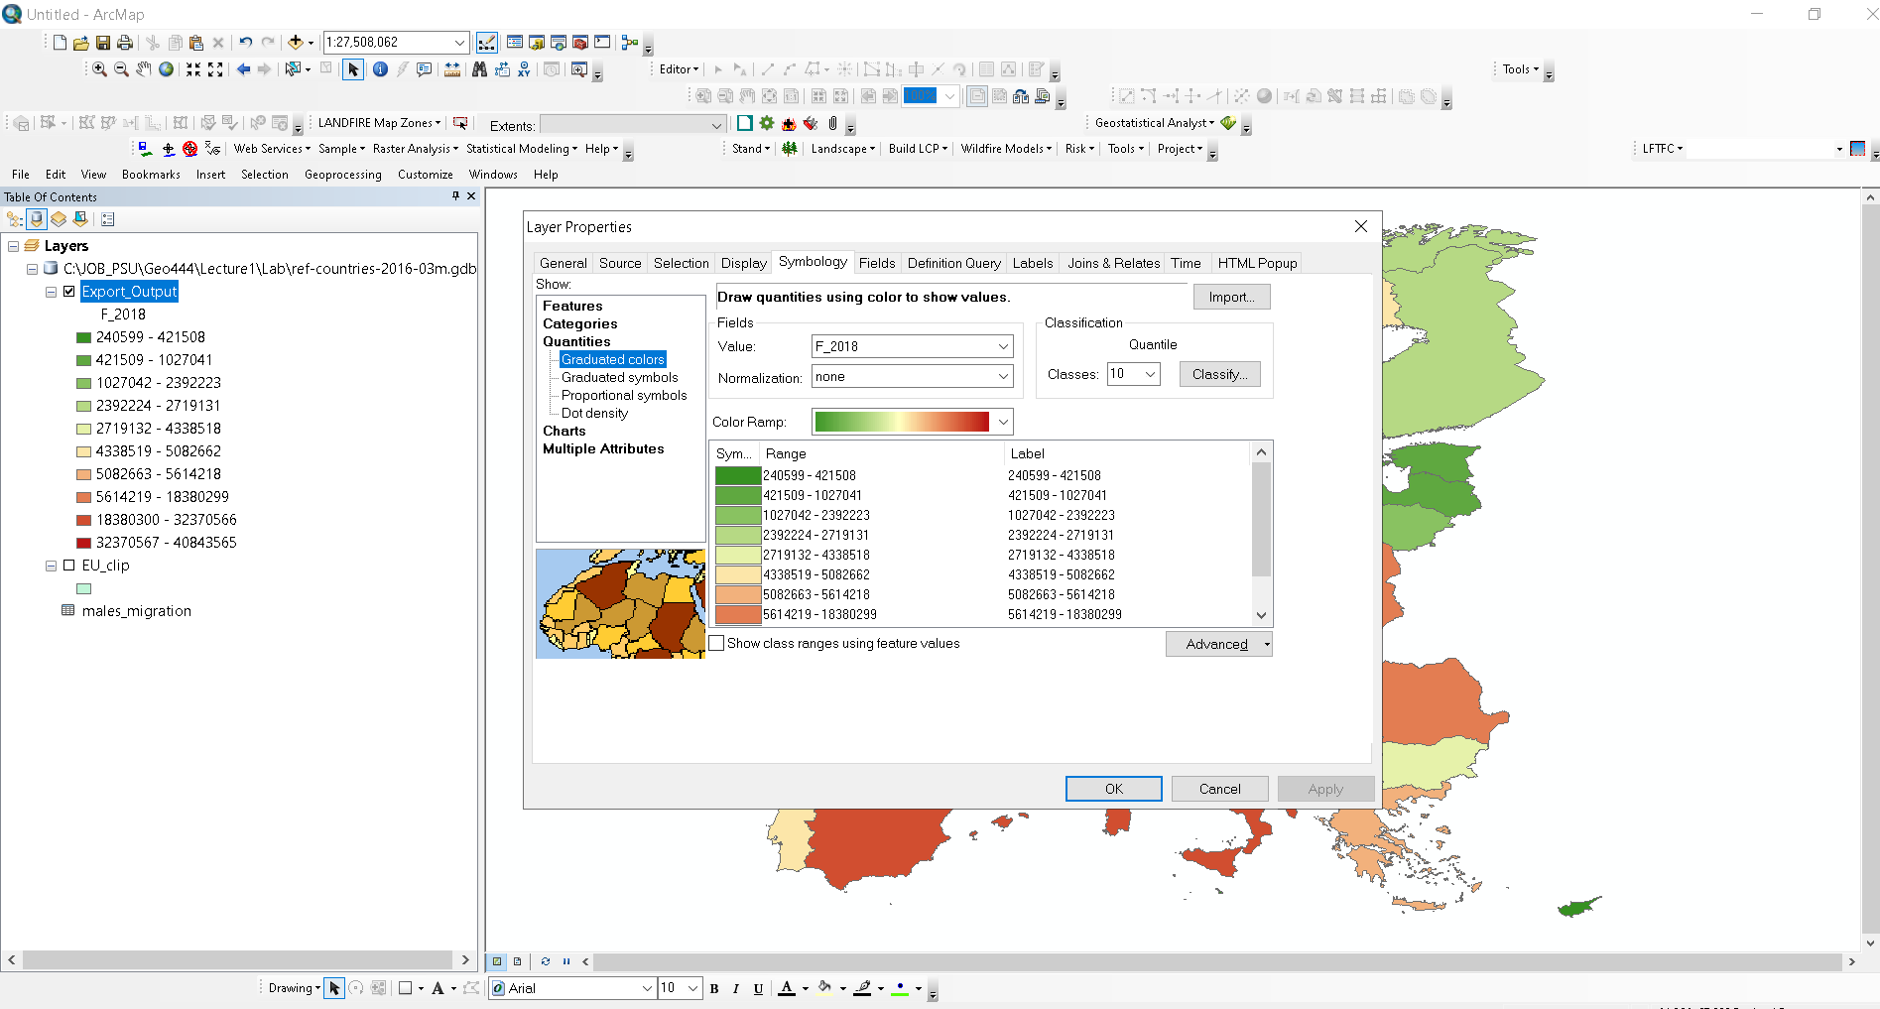
Θεματική Χαρτογραφία
Next -> Διπλό κλικ πάνω στο EU_clip_ΜΜ, Symbology, Value = 2018. Διαλέξτε ένα ColorRamp. Πατήστε το classify, Method=Quantile, Classes = 10.

Slide 18
Next -> Copy πάνω στο layer και έπειτα paste. Θα δημιουργηθεί μια ίδια κόπια του αρχείου (μετονομάστε την σε «2060». Με διπλό κλικ πάλι πάνω στην κόπια, symbology, import, και δώστε το αρχικό layer. Όταν σας ρωτήσει το Value Field, καθορίστε «2060»

